Slide 1
Creciendo Espiritualmente en la Fe.
“Antes bien, crezcan en la gracia y el conocimiento de nuestro Señor y Salvador Jesucristo. A Él sea la gloria ahora y hasta el día de la eternidad. Amén.
II Pedro.3:18.

Slide 2

La importancia de nuestro crecimiento espiritual.
“Antes bien, creced en la gracia y el conocimiento de nuestro Señor y Salvador Jesucristo. A él sea gloria ahora y hasta el día de la eternidad. Amén”.
II Pedro.3:18.

Slide 3
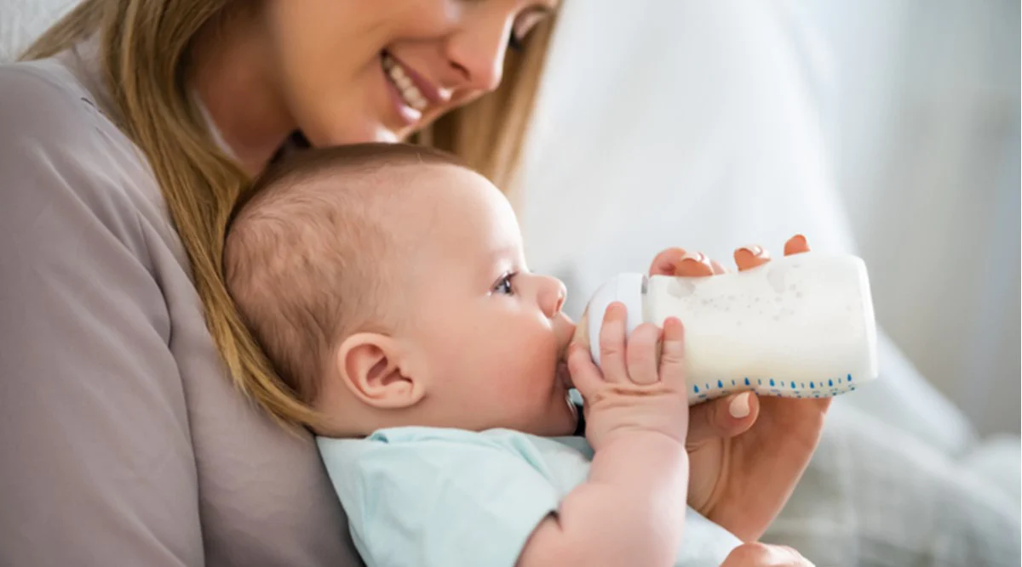

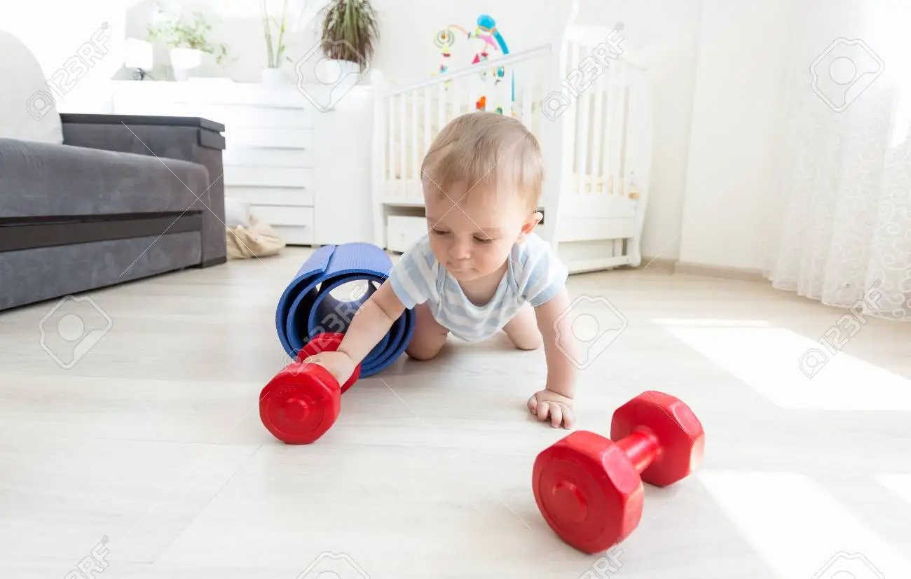
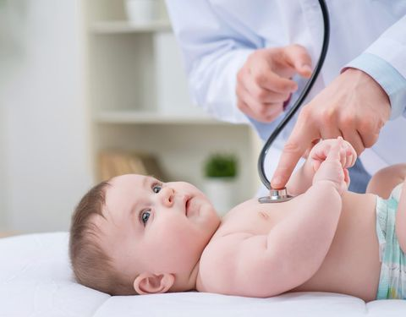
Elementos importantes en el crecimiento.
4 Elementos Importantes en el desarrollo de un bebe.
Alimentación
Respiración
Cuidado
Ejercicio
4 Elementos Importantes en el desarrollo del cristiano.
La Palabra de Dios
El Servicio en la obra del Señor
La Oración
Congregarse

Slide 4

Primer Elemento.
Crecimiento Espiritual.
La Palabra de Dios.
deseen como niños recién nacidos, la leche pura de la palabra, para que por ella crezcan para salvación,
I Pedro.2:2.

Slide 5

Madurez Espiritual.
Los celos, contiendas y otras obras de la carne son evidencia de inmadurez espiritual.
“Así que yo, hermanos, no pude hablarles como a espirituales, sino como a carnales, como a niños en Cristo.
V.2. Les di a beber leche, no alimento sólido, porque todavía no podían recibirlo. En verdad, ni aun ahora pueden,
V.3. porque todavía son carnales. Pues habiendo celos y discusiones entre ustedes, ¿no son carnales y andan como hombres del mundo?
I Corintios.3:1-3.

Slide 6

Una Exhortación a conocer su Palabra.
Una Bienaventuranza.
¡Cuán bienaventurado es el hombre que no anda en el consejo de los impíos, Ni se detiene en el camino de los pecadores, Ni se sienta en la silla de los escarnecedores,
V.2. Sino que en la ley del SEÑOR está su deleite, Y en Su ley medita de día y de noche!
V.3. Será como árbol plantado junto a corrientes de agua, Que da su fruto a su tiempo Y su hoja no se marchita; En todo lo que hace, prospera. “
Salmos.1:1-3.

Slide 7
Segundo Elemento.
Crecimiento Espiritual.
La Oración.
Perseveren en la oración, velando en ella con acción de gracias.
Colosenses.4:2.

Slide 8
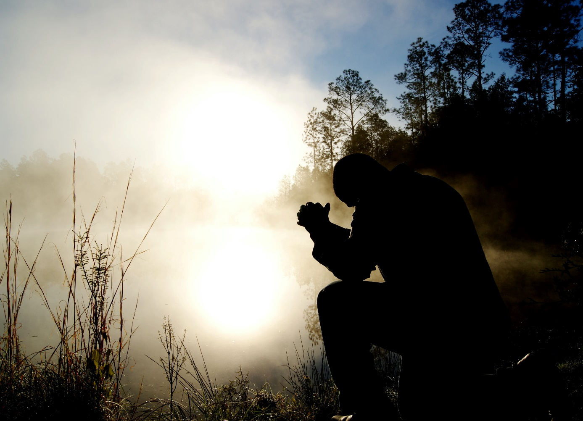
La Oración: Comunicación con Dios.
La Respiración consiste en Inhalar y Exhalar, de igual forma hacemos cuando oramos.
Esta es la confianza que tenemos delante de Él, que si pedimos cualquier cosa conforme a Su voluntad, Él nos oye.
V.15. Y si sabemos que Él nos oye en cualquier cosa que pidamos, sabemos que tenemos las peticiones que le hemos hecho.
I Juan.5:14-15.

Slide 9
Otros beneficios de la oración.
Vencer el no perdón.
Ver el poder de Dios
01
02
Elías era un hombre de pasiones semejantes a las nuestras, y oró fervientemente para que no lloviera, y no llovió sobre la tierra por tres años y seis meses.
V.18.Oró de nuevo, y el cielo dio lluvia y la tierra produjo su fruto.
Santiago.5:17-18.
“Y perdónanos nuestros pecados, Porque también nosotros perdonamos a todos los que nos deben. Y no nos metas en tentación”».
Lucas.11:4.

Slide 10
Tercer Elemento.
Crecimiento Espiritual.
Congregarse:
no dejando de congregarnos, como algunos tienen por costumbre, sino exhortándonos unos a otros, y mucho más al ver que el día se acerca.
Hebreos.10:25.

Slide 11
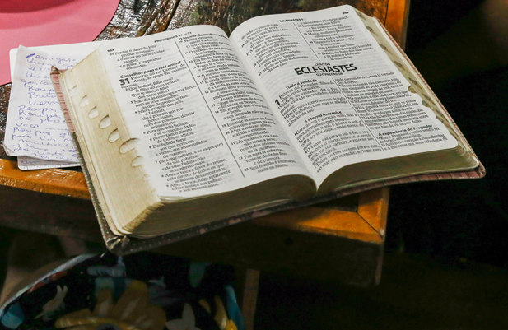
La importancia de congregarnos.
Ejercemos nuestros talentos.
“Pero teniendo diferentes dones, según la gracia que nos ha sido dada, usémoslos: si el de profecía, úsese en proporción a la fe;
V.7. si el de servicio, en servir; o el que enseña, en la enseñanza;
V.8. el que exhorta, en la exhortación; el que da, con liberalidad; el que dirige, con diligencia; el que muestra misericordia, con alegría.
Romanos.12:6-8.
Cuidado Congregacional.
“Consideremos cómo estimularnos unos a otros al amor y a las buenas obras,
Hebreos.10:24.
Edificación.
¿Qué hay que hacer, pues, hermanos? Cuando se reúnan, cada cual aporte salmo, enseñanza, revelación, lenguas o interpretación. Que todo se haga para edificación.
I Corintios.14:26.
Aprendemos de la Biblia.
Entretanto que llego, ocúpate en la lectura de las Escrituras, la exhortación y la enseñanza.
I Timoteo.4:13.

Slide 12
Cuarto Elemento.
Crecimiento Espiritual.
El Servicio en la Obra del Señor.
Por tanto, mis amados hermanos, estén firmes, constantes, abundando siempre en la obra del Señor, sabiendo que su trabajo en el Señor no es en vano.
I Corintios.15:58.

Slide 13

Llamados a Servirle a Dios y sus Santos.
Porque nosotros somos colaboradores en la labor de Dios, y ustedes son el campo de cultivo de Dios, el edificio de Dios.
I Corintios.3:9.

Slide 14

Work Process Sample
Conclusión:
Elementos importantes en el crecimiento
La Palabra de Dios
La Oración
Congregarse
El Servicio en la obra del Señor

Slide 15


DIOS NOS BENDIGA A TODOS.

